Slide 2
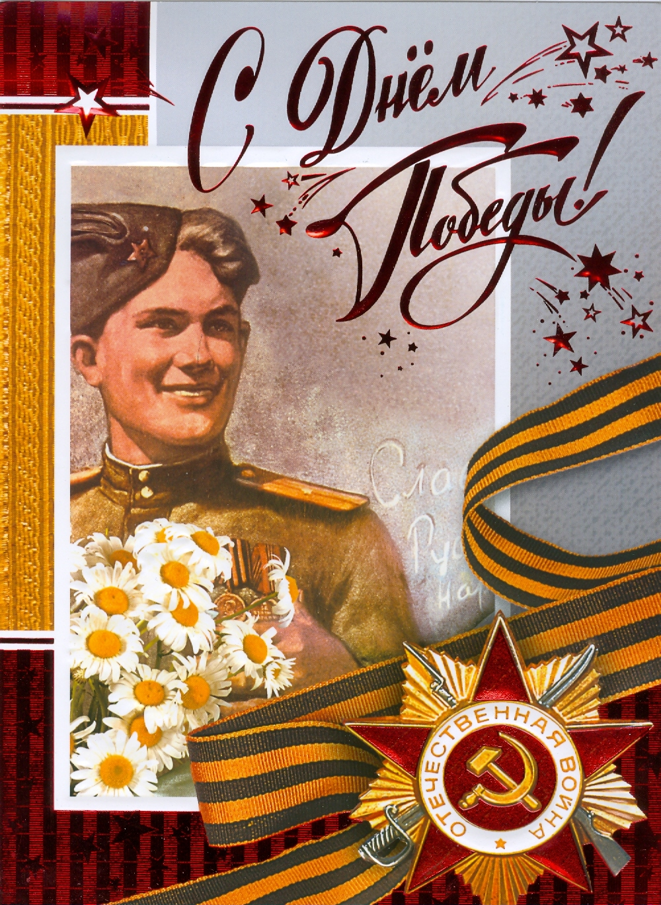
Их осталось немного- Ветеранов войны. По военным дорогам Где-то бродят их сны. Им в дрожащие руки Уж не взять автомат. Повзрослевшие внуки Носят званье «солдат». Их осталось немного. Тем ценнее сейчас Их согбенная старость И усталость в очах. У того поколенья Вся судьба на излом… пусть звезда незабвенья Их согреет теплом.

Slide 3
Наша презентация посвящена ветеранам Великой Отечественной Войны – представителям героического поколения, подарившего миру Великую победу, людям, вынесшим на своих плечах все тяготы и лишения Великой Отечественной Войны, страшной войны. Их с каждым годом становится все меньше и меньше, герои уходят, оставляя для потомков святой пример героических дел, свершенных ими в годы войны, и в послевоенные годы.

Slide 4
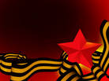
«Земляки-герои. Их подвиг будет жить вечно»
Дьякова Таня – 11 класс
Бахирева Галя – 8 класс

Slide 5
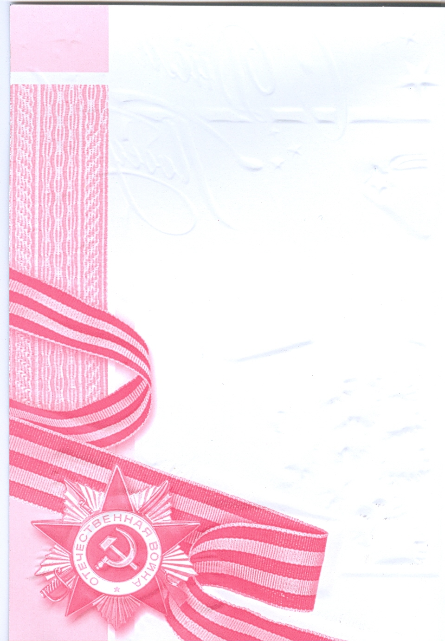
Невозможно забыть те великие бедствия, которые война принесла нашей стране, нашему народу. Мы знаем какой ценой была завоевана победа, и всегда будем помнить тех, кто отдал жизнь за Родину.
Эта память – верьте, люди,-
Всей земле нужна..
Если мы войну забудем,
Вновь придет война.
Р. Рождественский.

Slide 6
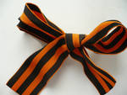
Игнатов Степан Иванович
Первое боевое крещение Степан Иванович прошел под Смоленском. Было это в 1942 году. Стрелковая дивизия под натиском немецко-фашистских полчищ с боями отходила в глубь нашей территории. Бои не прекращались ни днем, ни ночью. Подразделение, в котором служил Степан Иванович, трижды попадало в окружение, но всякий раз прорывалось к своим. Получил награды: «Орден Красной звезды», медали «За боевые заслуги», «За отвагу».

Slide 7
Ланкин Николай Степанович
Принимал участие в войне с Японией. Награжден медалями «Жукова», «20 лет победы», «50 лет победы», «70 лет вооруженных сил СССР»

Slide 8
Порошин Артемий Иванович
В годы войны был разведчиком, защищал г. Ленинград, с боями дошел до Норвегии, получил два ранения. Имел награды: медали «За боевые заслуги», «За отвагу», Юбилейные медали.

Slide 9
Чечушков Георгий Прокопьевич
… Нас четверо было, Мы крепко дружили, Мы будем и дальше Друг друга любить. Врага вместе били, Его победили А нужно – и вновь будем
бить! Эти строки сочинили друзья-моряки: Мухин, Урманчеев, Чечушков и Бакин

Slide 10
Чуркин Виктор Федорович
В 1943 году 17 – летним был призван в ряды Красной армии. Служил в запасном полку, затем в артиллерийском полку рядовым заряжающим. Полк был приписан к Забайкальскому военному округу № 1116 под командованием маршала Малиновского.
За боевые вылазки, за укрепление района боевых действий Виктор Федорович был награжден медалями «За отвагу», «За победу над Японией».

Slide 11
Гуреев Сергей Михайлович
Сергей Михайлович начал военную деятельность в г. Бийск. 1 июля 1941 года принял присягу. До 1943 г. служил в Ленинграде. Уволен в запас 27 декабря 1946 года.

Slide 12
Родился и вырос в семье рабочего. С 14 лет начал трудиться, закончил 9 классов. В 1933 году был призван в армию. Служил в артиллерийском полку. На фронте Илья Александрович был наводчиком. Воинское звание-сержант. Форсировал Вислу, Одер, Буг. Освобождал города Краков и Котовицы. Окончил войну в Праге. После войны еще 5 лет обучал военному делу молодое поколение. Как командир отличался хладнокровием. Благодаря такому качеству подбил из своего орудия несколько вражеских танков, за это получил орден славы IIIстепени. После окончания войны трудился на родине в Северо-Енесейском районе. Затем жил в Зиминском районе и после переехал в Чунском район. Долгое время работал в Бармаконском ЛПХ. Имел награды: ордена « Славы III степени», «Отечественной войны», медали «За отвагу», « За боевые заслуги», юбилейные медали.
Численко Илья Александрович

Slide 13
Ноев Иван Степанович
За 32 освобождение г. Киева и героическое форсирование реки Днепр – был удостоен высокой правительственной награды – «Ордена Красной звезды». Участвовал в сражениях за взятие городов Житомир, Ровно, Львова. Прошел с боями Польшу, Чехословакию. Вместе с доблестными войсками Второго Белорусского фронта разбили берлинскую группировку и водрузили над рейхстагом знамя победы. Ивану Степановичу после окончания ВОВ было объявлено 23 благодарности.

Slide 14
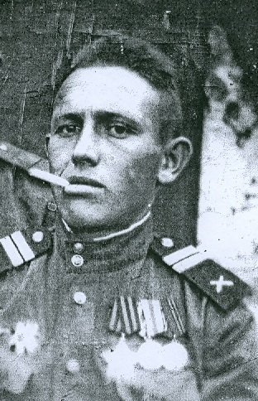
Принимал участие в боях под Москвой, под Сталинградом. Три раза горел в танке, два раза был контужен, дошел до Германии и расписался на стенах Рейхстага. Был награжден : «Орденом за победу над Германией», « Орденом славы III степени», «Орденом Красной звезды», «Орденом славы II степени», медалями «За освобождение Варшавы», «За взятие Берлина», «За победу над Германией», Юбилейными медалями «30 лет победы», «40 лет победы».
Чернов Петр Евменович

Slide 15
Каверзин Иван Константинович
Проходил военную службу с 1941 по 1944 год, воевал в 134 артиллерийском полку, 172 стрелковой дивизии, был рядовым телефонистом, получил медаль «За отвагу», «Орден Отечественной войны II степени», медаль «За победу над Германией», Юбилейные медали.

Slide 16
Аверин Дмитрий Илларионович
Во время ВОВ был в Хабаровске в 16-м батальоне разведки. За участие в войне с Японией был награжден медалью «За победу над Японией», Юбилейными медалями

Slide 17
Еранкевич Савелий Прохорович
В годы войны был связистом и санинструктором, прошел войну до Праги. Вынес на своих плечах более 30 раненых солдат. был ранен у реки Западная Двина, когда выносил товарища с пол боя. О том, что награжден медалью «За боевые заслуги» узнал в госпитале. Награда нашла его в Прибалтике в городе Шауляй. Вторую награду «Орден Красной звезды» Савелий Прохорович получил за то, что служа в автономной роте уничтожил немецкий танк «пантера». Из всех своих военных профессий, большее уважение Савелий Прохорович уделял профессии связист. Удостоен «Ордена Отечественной войны II степени»

Slide 18
Видякин Анатолий Федорович
Награжден: «Орден Отечественной Войны II степени», «Орден за победу над Японией» Юбилейные медали: «20 лет победы», «30 лет победы», «40 лет победы», «50 лет победы».

Slide 19
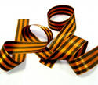
Кончаков Георгий Павлович
Награжден «Орденом за боевые действия в ВОВ»

Slide 20
Корчуганов Иван Яковлевич
Иван Яковлевич – участник боев с Германией. Воевал на 3-ем Белорусском фронте генерала армии Рокоссовского, в 200-м артиллерийском полку 50-ой армии. Закончил войну
в Кенигсберге. Награжден медалями: «За победу над Германией», «Орденом Отечественной войны II степени», Юбилейными медалями.

Slide 21
Поспелов Геннадий Иванович
Награжден юбилейными медалями « 30 лет победы», «40 лет победы».

Slide 22
Долгоруков Сергей Филиппович
Принимал участие в войне
с Японией.

Slide 23
Селезерцев Николай Григорьевич
Принимал участие в войне
с Японией.

Slide 24
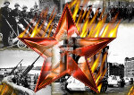
Принимал участие в войне с Японией с 9 августа 1945 года по 3 сентября 1945 года до окончания военных действий. Награжден медалью «За победу над Японией», Юбилейными медалями.
Германчук Алексей Григорьевич

Slide 25
Держу в ладонях огонек Как символ той войны далекой, Где незнакомый паренек Закрыл собою мир жестокий. Он навсегда остался там, Чтоб мы сегодня в мире жили И солнце чтоб светило нам, Солдаты головы сложили. Пылай, гори, не затухай, Ты – Вечного огня частица! Забыть войну сердцам не дай! Забвению не дай случиться! Мы в 90-х родились И знаем о войне от дедов. Они четыре года шли, Чтоб наконец сказать: «Победа!» И здесь, у Вечного огня, Клянемся в этот день весенний, Что память о военных днях Мы пронесем сквозь поколенья!

Slide 26
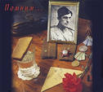
Я прошел сквозь огонь, Сквозь бои и утраты. Я в кровавых сражениях насмерть стоял. Командиром был я Или просто солдатом – Я Россию родную и Вас защищал. Молод был, стар – Все сейчас уж неважно… Хоть и плачет в дому чья-то дочь или мать. Но поверьте, что было Мне все-таки страшно! Смерть не страшна – страшно бой проиграть! Но я выиграл бой! (Будь он проклят трижды!) Чтобы солнце светило над вами всегда! Вы простите меня, Что из боя не вышел, Что мне столько же лет сколько было тогда…
От имени Павших…

Slide 27
